Slide 1

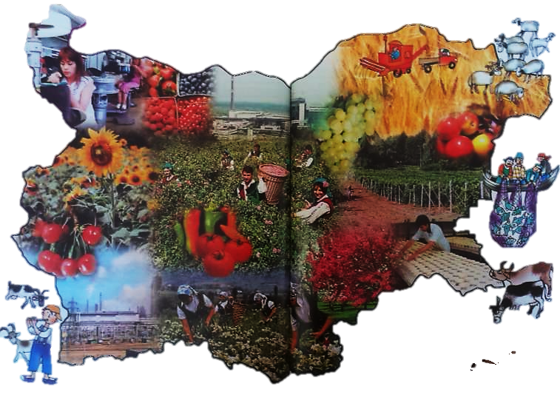
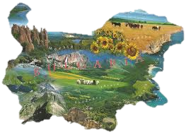

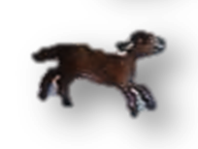

Обичам те, родино
Елисавета Багряна
Обичам те, родино, пролет,
под накита зелен
и с пъстрите цветя, наболи
през първи слънчев ден.
Обичам те, когато лято
житата позлати
и жътва закипи в полята,
и морно дишаш ти.
Обичам те, когато есен
под бистър небосвод
събира плодовете с песен
работният народ.
Обичам те и зиме – бяла,
с дълбоки снегове,
когато пак си разцъфтяла,
но в снежни цветове.
Когато, тиха и безбрежна,
до своето сърце
затопляш с майчината нежност
най-малкото зрънце.
Обичам те, родино моя,
и всеки ден и час
готов съм свободата твоя
да браня вярно аз!

Slide 2




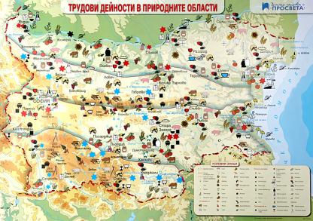

Slide 3
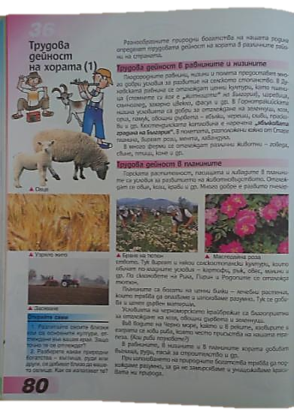
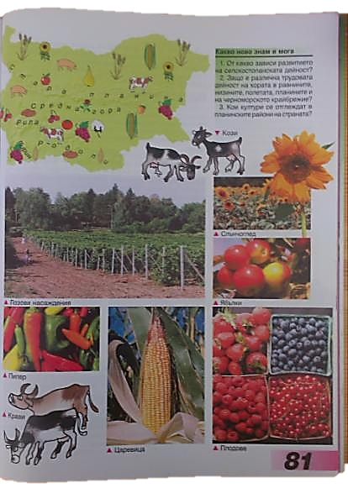
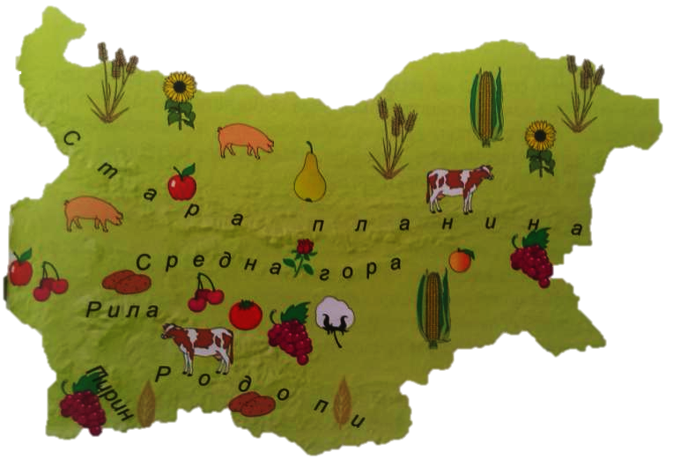

Slide 4

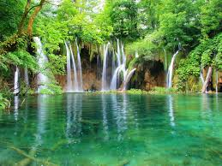
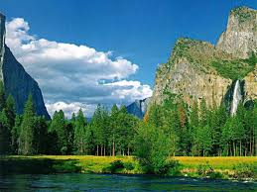
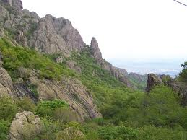
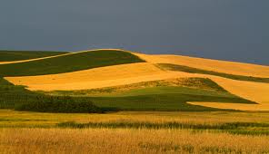
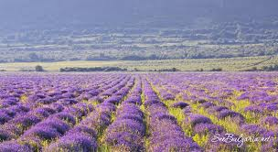
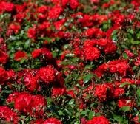
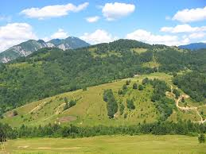
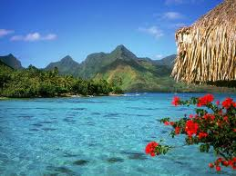
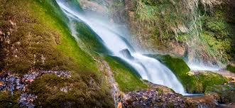
Разнообразните природни богатства на нашата родина определят трудовата дейност на хората в различните райони на страната.

Slide 5
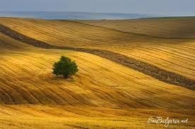
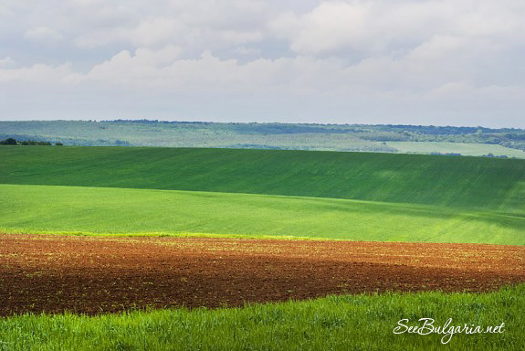
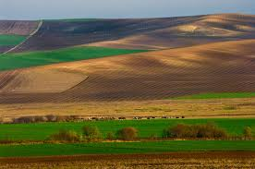
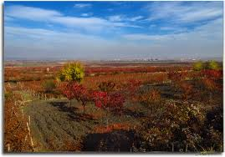
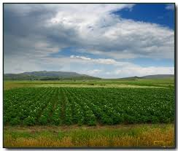
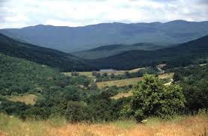
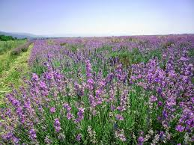
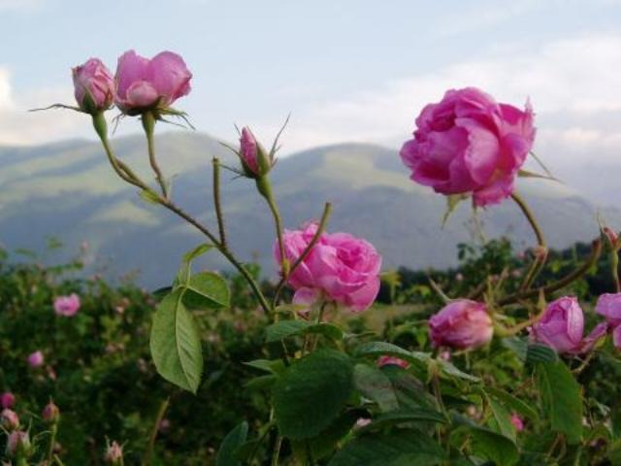
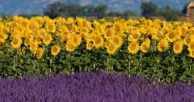
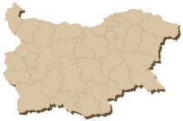
Плодородните равнини, низини и полета предоставят много добри условия за развитие на селското стопанство.
план

Slide 6
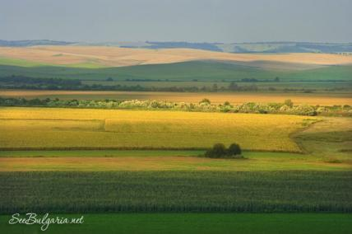
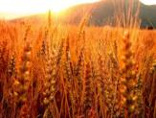
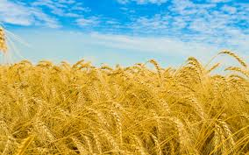

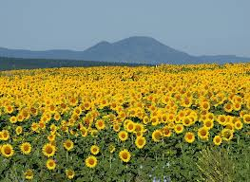
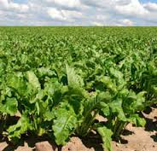
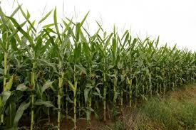
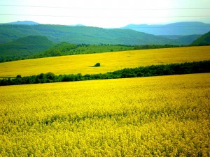
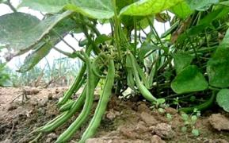
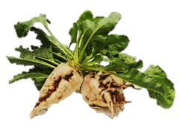
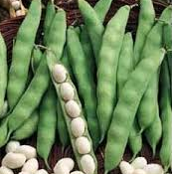
В Дунавската равнина се отглеждат ценни култури като:
пшеница
захарно цвекло
царевица
слънчоглед
фасул
рапица
и други

Slide 7
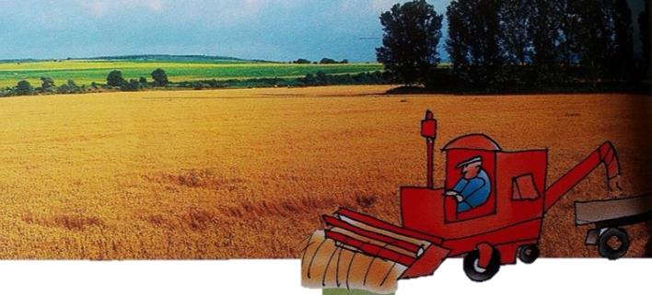
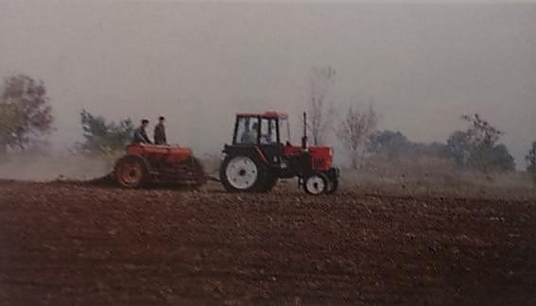
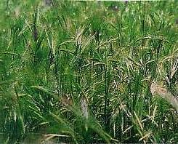
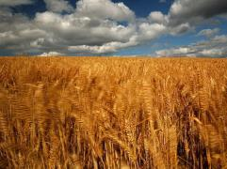
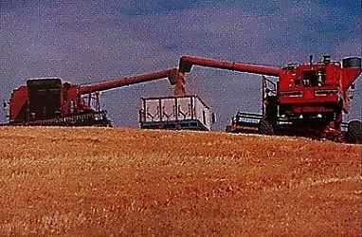
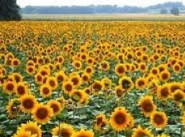
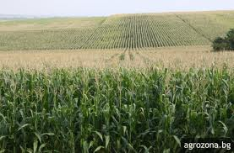
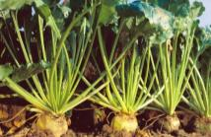
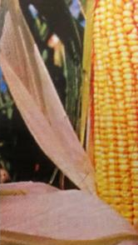
Дунавска равнина
засяване
неузряло жито
узряло жито
Жътва в Добруджа
слънчоглед
царевица
захарно цвекло

Slide 8
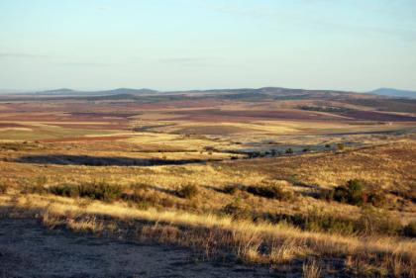
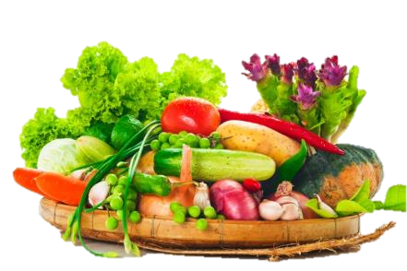

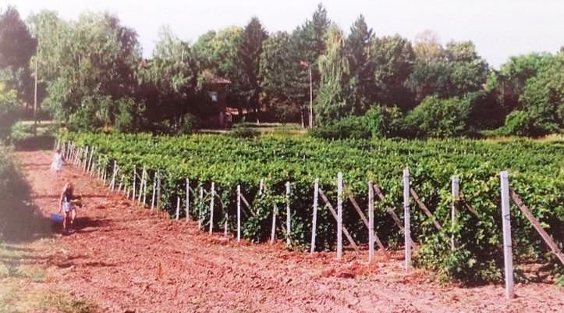
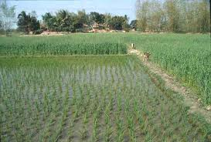
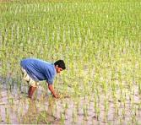

В Горнотракийската низина условията са добри за отглеждане на:
зеленчуци
лозя
ориз

Slide 9









Горнотракийска низина
памук
Овощни дървета:
ябълки
праскови
череши

Slide 10







и различни други култури.
сливи

Slide 11




Много плодородни са и Задбалканските полета.
Софийско поле
Карловско поле
Казанлъшко поле
Сливенско поле

Slide 12





Кюстендилската котловина е наречена
„ябълковата градина на България“.

Slide 13







В полетата, разположени южно от Стара планина, виреят:
Задбалкански котловини
розобер
мента
рози
лавандула
памук

Slide 14





Отглеждат се още:
праскови
лозя
и други плодове, зеленчуци и култури

Slide 15





В много ферми се отглеждат различни животни:
говеда
свине
коне
птици
и други

Slide 16








Горската растителност, пасищата и ливадите в планините са условия за развитие на животновъдството.
план

Slide 17





Отглеждат се:
кози
овце
крави
и други
Много добре развито
е пчеларството.

Slide 18






В планините виреят и някои селскостопански култури, които обичат по-хладни условия:
ръж
картофи
овес
и други
малини

Slide 19




По склоновете на Рила, Пирин и Родопите се отглежда тютюн.

Slide 20












Планините са богати и на ценни билки – растения, които трябва да опазваме и използваме разумно.

Slide 21




Тук се добива и ценен дървен материал.

Slide 22







Условията по черноморското крайбрежие са благоприятни за отглеждане на:
лозя
зеленчуци
овощни култури
план

Slide 23








Във водите на Черно море, както и в реките, язовирите и езерата се лови риба, която често присъства на нашата трапеза.
цаца
черноморска пъстърва
калкан
султанка
попчета
план
и други черноморски риби

Slide 24








Риби от сладководни басейни:
пъстърва
шаран
кефал
речен кефал
сом
каракуда
моруна
и други

Slide 25







В равнините, в низините и в планините хората добиват:
въглища
руди
и други
план
пясък за строителство

Slide 26


Slide 27


Допълни изреченията.
Трудовата дейност на хората в нашата страна се определя от ____________________________
___________
разнообразните ни природни
богатства.
Развитието на селскостопанската дейност
зависи от _____________________________
__________________________
плодородието на българските
равнини, низини и полета.
Трудовата дейност на хората в равнините, низините, полетата и по черноморското крайбрежие е различна, защото ____________
_____________________________
климатът и условията в тях са различни.

Slide 28


1. Запиши кои са най-разпространените селскостопански култури в:.
Дунавската равнина _______________________
_________________________________________
- пшеница, царевица, слънчоглед, фасул, захарно цвекло и други.
Горнотракийска низина _____________________
__________________________________________
_________________________________________
- зеленчуци, лозя, ориз, памук, овощни дървета – ябълки, череши, сливи, праскови и други.
Планините - ______________________________
_________________________________________
_________________________________________
_________________________________________
картофи, ръж, овес, малини...
По склоновете на Рила, Пирин и Родопите се отглежда тютюн.
Планините са богати на ценни билки.

Slide 29


2. Огради верния отговор.
А/ За кой природен обект се отнася определението „ябълковата градина на България“?
а/ Добруджа
б/ Софийската котловина
в/ Кюстендилската котловина
Б/ Коя от посочените култури НЕ Е характерна за
планинските райони на България?
а/ ръж
б/ слънчоглед
в/ картофи

Slide 30
2. Огради верния отговор.
В/ По склоновете на коя от посочените планини
НЕ СЕ отглежда тютюн?
а/ Рила
б/ Витоша
в/ Родопите
4. Запиши кои са най-разпространените животни у нас.
_____________________________________
_____________________________________
_____________________________________
_____________________________________
_____________________________________
Говеда, свине, птици, коне, овце, кози,
крави и други.
Много добре развито е пчеларството.
Във водните басейни – различни риби и други речни и морски дарове.

Slide 31

















5. На контурната карта постави с условни знаци селскостопанските култури, които се произвеждат
в съответните райони.
Дунавска равнина
С т а р а п л а н и н а
З а д б а л к а н с к и к о т л о в и н и
Рила
Горнотракийска
низина
Пирин
Р о д о п и

Slide 32




6. Постави подходящи надписи под илюстрациите.
памук
овце
прасе
тютюн

Slide 33



ябълки
праскови
пшеница
ягоди
череши
крава

Slide 34




царевица
кози
кокошка
коне

Slide 35

картофи
пипер
лук
домати
краставици

Slide 36


План на урока:
1. Трудова дейност в равнините и низините
2. Трудова дейност в планините
3. Трудова дейност по черноморското
крайбрежие
4. Трудова дейност
около водните басейни
5. Природни
богатства

